Slide 1
КВН
«О математике литературным языком»
10-11 классы

Slide 2
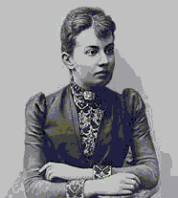
«Математик должен быть в душе поэтом»
С.В.Ковалевская
(1850-1891)
С.В.Ковалевская,
член-корреспондент Российской академии наук.

Slide 3

2015 год- год литературы
«Гуманитарные науки... только тогда будут удовлетворять человеческую мысль, когда в движении своём они встретятся с точными науками и пойдут с ними рядом...»
А. П. Чехов

Slide 4
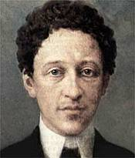
Разминка
Мы любим всё – и жар холодных чисел,
И дар божественных видений,
Нам внятно всё – и острый гальский смысл,
И сумрачный германский гений.
А.А.Блок
А.А. Блок
(1880-1921)

Slide 5
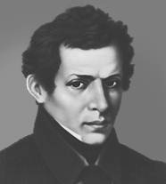
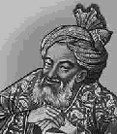
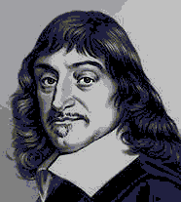
ДОМАШНЕЕ ЗАДАНИЕ
Представить литературное творчество одного из великих математиков
Н.И Лобачевский
Рене Декарт
Омар Хайям
(1596-1650)
(ок.1048 - после 1122)
(1792-1856)

Slide 6
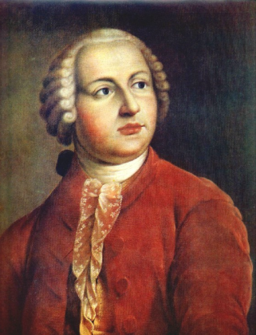
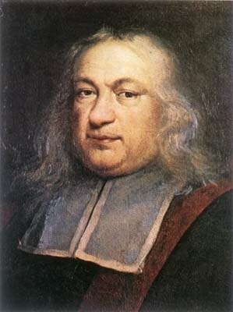
С.В.Ковалевская
(1850-1891)
М. В.Ломоносов
( 1711–1765)
Пьер Ферма
(1601-1665)
Настоящий ученый, он тоже поэт,
Вечно жаждущий знать и предвидеть,
Кто сказал, что в науке поэзии нет?
Нужно только понять и увидеть!

Slide 7
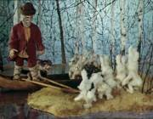
Решение задач
1. Н.А. Некрасов
« Дедушка Мазай и зайцы»
« Вижу один островок небольшой-
Зайцы на нем собралися гурьбой.
С каждой минутой вода подбиралась
К бедным зверькам; уж под ними осталось
Меньше аршина земли в ширину,
Меньше сажени в длину».
а = 1 аршин =72см, в = 1 сажень =216см.
Вопрос: Велик ли островок?
Перевести в кв. метры и округлить до сотых.

Slide 8
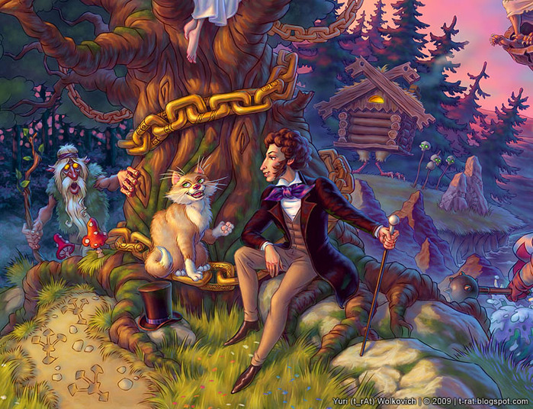
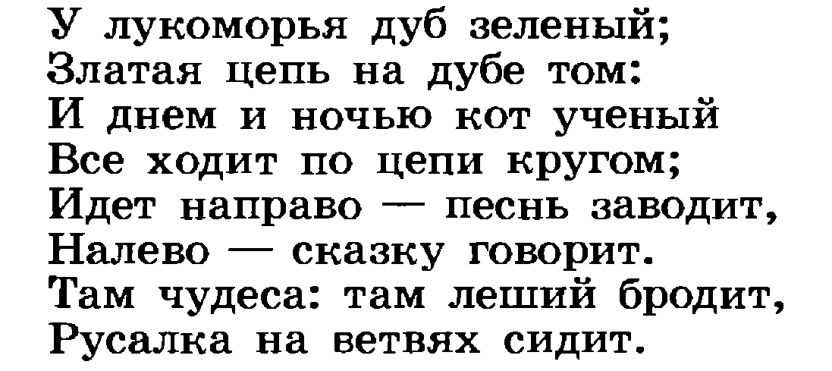
«Руслан и Людмила» А.С.Пушкин
Найдите относительную частоту появления в данном тексте буквы «м» (ответ округлите до тысячных)
Notes:
«Руслан и Людмила» А.С.Пушкин

Slide 9
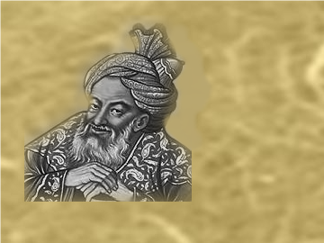
Великие о математике
Омар Хайям
Одним из крупнейших математиков, который был замечательным поэтом, является Омар Хайям.
Омар Хайям завершил построение геометрической теории кубических уравнений. Параллельно с занятиями наукой Хайям создавал свои четверостишия (“Рубаи”).
«То, что судьба тебе решила дать,
Нельзя ни увеличить, ни отнять.
Заботься не о том, чем не владеешь,
А от того, что есть, свободным стать.»

Slide 10
Михаил Васильевич Ломоносов был крупнейшим русским поэтом-просветителем 18 в. В России Ломоносов стал создателем оды как жанра философского и высокого гражданского звучания. Свои научные мысли он нередко излагал поэтическим языком. Его философские оды были впоследствии высоко оценены А. С. Пушкиным.
Ломоносов глубоко понимал значение математики для изучения других наук и для развития ума. Он неоднократно говорил о своих занятиях математикой. Получив поручение написать для обновляемого корпуса учебные программы по физике, химии и математике и обосновать необходимость их изучения, Ломоносов после подробного разговора о значении преподавания кадетам физики и химии, о математике пишет лишь одну фразу: “А математику уже затем учить следует, что она ум в порядок приводит”.

Slide 11
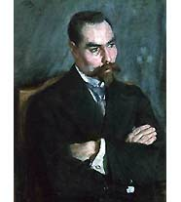
Великие о математике
Видный представитель символизма в поэзии начала ХХ века В. Я. Брюсов изучал статистические закономерности в произведениях поэзии. Он писал: “Математику как олицетворение рассудочности обычно противопоставляют поэзии, постигающей мир иными, не рассудочными средствами”.
В.Я.Брюсов
(1873-1924)

Slide 12
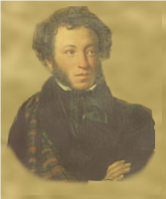
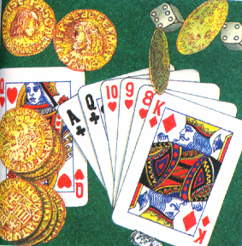
Великие о математике
В библиотеке А.С. Пушкина имелись сочинения по теории вероятностей. Внимание к теории вероятностей связано по-видимому с тем глубоким интересом, который проявлял Пушкин к проблеме соотношения необходимости и случайности в историческом процессе.
Сам А.С.Пушкин был страстным игроком в карты. Возможно, что страсть Пушкина к картам являлась дополнительной причиной его повышенного интереса к этой науке.

Slide 13
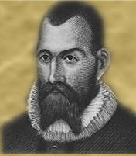
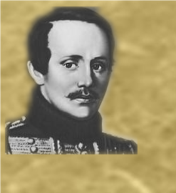
М.В. Лермонтов
Ему приснилось, что пришел какой-то математик и подсказал ему решение задачи. Он даже нарисовал портрет этого математика. Оказалось, что он очень похож на изобретателя логарифмов – шотландского математика Джона Непера (1550–1617).
Портрет фантастического математика, написанный кистью Лермонтова, после Великой Октябрьской революции поступил в Пушкинский Дом Академии наук, где и хранится в настоящее время.

Slide 14

Конкурс поэтов
10 класс
11 класс
Неземные – прямые
Постоянство – пространство
Евклид – вид
Квадрат – рад, брат, сват
Диагональ – печаль
Синус – минус
Делитель – мыслитель, целитель
Катет – хватит.

Slide 15

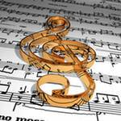
Музыкальный ринг

Slide 16
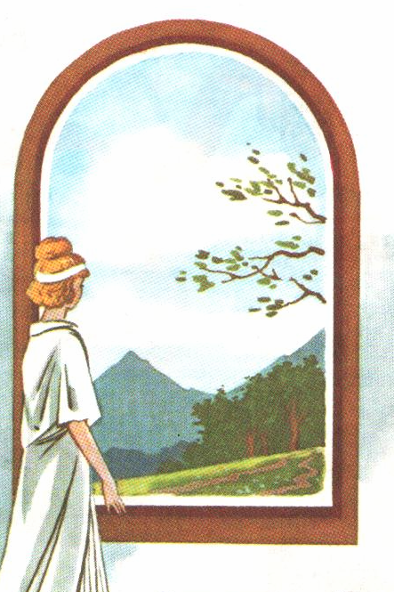
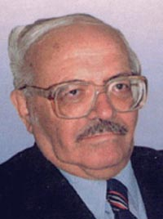
О Математике
Думы нездешней полна,
Чуть загрустив отчего-то,
Молча стоит у окна,
В мыслях- расчеты, расчеты…
Да, математике надо
Мир постигать наш – и вот
Страсть отстраненного взгляда
В прорву пространства ведёт.
Пусть ей взгрустнется немножко,
Жалобы не услыхать
Строгая, смотрит в окошко,
Сущее хочет познать.
В. Михановский -
советский писатель, прозаик, поэт, драматург.

Slide 17
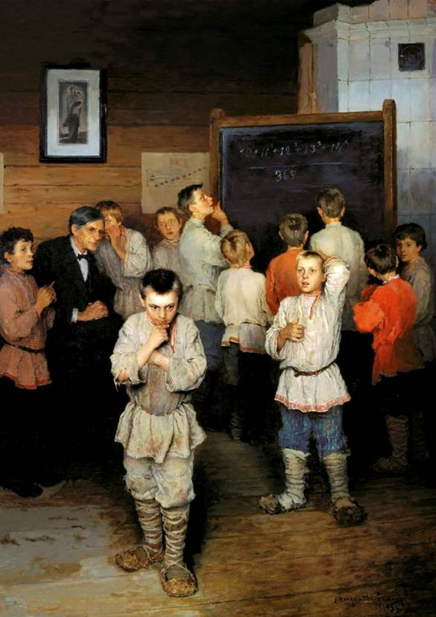

Конкурс капитанов
Вопросы командам
Н. П. Богданов-Бельский
«Устный счет»

Slide 18
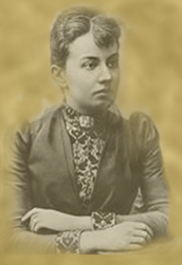
О математике
Софья Васильевна Ковалевская
(«Офицер просвещения») :
«Это наука, требующая наиболее фантазии, нельзя быть математиком, не будучи в то же время поэтом в душе».

Slide 19

Гимн математике
«Мечтатели, сибиллы и пророки,
Дорогами, запретными для мысли,
Проникли – вне сознания – далеко,
Туда, где светят царственные числа.
Предчувствие разоблачает тайны,
Проводником нелицемерным светит:
Едва откроется намек случайный,
Объемлет нас не предсказанный трепет…
Вам поклоняюсь, вас желаю, числа,
Свободные, бесплатные, как тени,
Вы радугой связующей повисли
К раздумиям с вершины вдохновенья!»
В.Брюсов

Slide 20
Литература:
1. Ю. Н. Макарычев, Н. Г. Миндюк и др. Алгебра: учебник для 9 класса общеобразовательных учреждений. - М: Просвещение, 2016 г.
2.«Великие жизни в математике», Б. А. Кодемский .- М: Просвещение, 1995.
3. Большая энциклопедия «Кирилл и Мефодий » www.KM.ru
4. Ресурсы Интернет: http://www.zanimatika.narod.ru/Book9.htm

